Slide 1
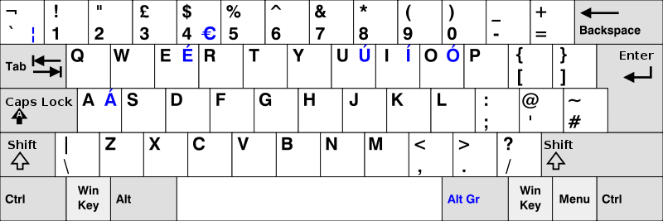
История латинской раскладки клавиатуры QWERTY

Slide 2
QWERTY
QWERTY — наиболее популярная в настоящее время латинская раскладка клавиатуры, используемая для английского языка. На её основе созданы раскладки для многих других языков. Название произошло от 6 левых символов верхнего ряда раскладки.

Slide 3
История возникновения
В первых экспериментальных пишущих машинках Кристофера Шоулза, разрабатываемых в 1867—1871 годы, имелись два ряда клавиш, расположенных в алфавитном порядке. Такое расположение приводило к частым сцеплениям рычагов друг с другом. Для решения этой проблемы он постепенно изменяя машинку, экспериментировал с раскладками.

Slide 4
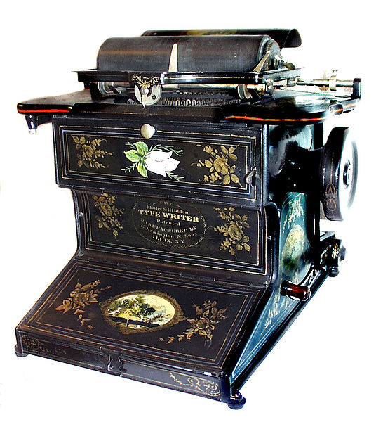
Ремингтон-1
Первой популярной промышленно выпускаемой пишущей машинкой стала Ремингтон-1, на ней была установлена
раскладка QWERTY.
Долгие пять лет эта
машинка оставалась
единственной,
представленной на рынке,
и к QWERTY
уже успели привыкнуть
покупатели.

Slide 5
Открытие в 1888 г. Слепого метода печати Франком Макгуррином для машинки Ремингтон №2 помогло в популяризации данной раскладки.
Устроенное в 1888 г. соревнование по скоропечатанию, которое широко освещалось в прессе и закончилось убедительной победой Макгуррина, помогло раскладке QWERTY завоевать ещё большую популярность. С того момента большинство производителей пишущих машинок стали отдавать предпочтение QWERTY, а машинистки — печатать «вслепую».
Сейчас QWERTY — самая популярная раскладка, хотя необходимости в «заточении» самых распространённых букв уже нет.

Slide 6
Альтернативные раскладки
Раскладка Дворака
В 1936 г. профессор Вашингтонского университета Август Дворак решил вернуться к истокам стандартной раскладки и научно обосновать необходимость новой. Результатом его исследований стала новая раскладка, носящая имя автора. Её принцип — максимальное удобство для набирающего. Но, несмотря на то, что раскладка Дворака разработана по всем правилам, учитывает большинство соображений эргономики и включена в список раскладок любой версии Windows, с ней работают всего 2 % пользователей компьютера.

Slide 7
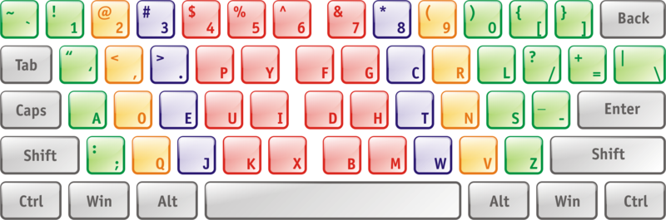
Раскладка Дворака

Slide 8
Альтернативные раскладки
Раскладка Colemak
Раскладка Colemak^{[1]} разработана в 2006 г. Шаем Коулманом для набора английских текстов. Название происходит от Coleman+Dvorak. Раскладка позволяет решить такие проблемы:
Намного быстрее QWERTY и несколько быстрее Дворака — в Colemak разгружены мизинцы и чаще применяется чередование рук.
Благодаря частичному сходству QWERTY и Colemak можно печатать, например, на QWERTY на работе и наColemak дома. Раскладка Дворака совсем не походит на QWERTY.
Оставляет важные клавиатурные команды ( Ctrl + Z , Ctrl + S и т. д.) в местах, до которых можно дотянуться одной рукой.
Программирование на Colemak проще, чем на раскладке Дворака — все знаки препинания, кроме точки с запятой, оставлены на той же позиции, что и в QWERTY.
Интересно, что на месте CapsLock на Colemak находится ещё одна клавиша ← BackSpace.

Slide 9
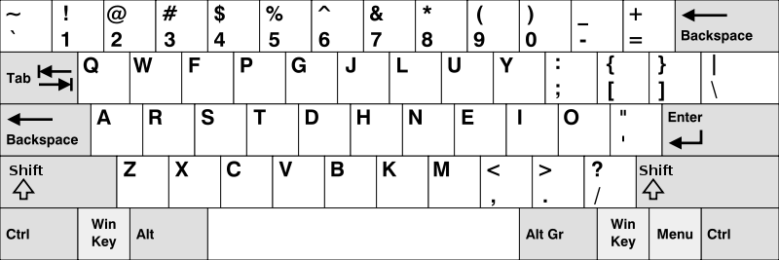
Раскладка Colemak

Slide 10
ЙЦУКЕН
ЙЦУКЕН — основная русскоязычная раскладка клавиатуры компьютеров и пишущих машинок. Название произошло от 6 левых символов верхнего ряда раскладки. Прообраз раскладки появился в конце XIX века, в середине 50-х годов XX века раскладка стала похожа на современную. Некоторые изменения происходили в 90-е годы XX века, связано это было с компьютеризацией.

Slide 11
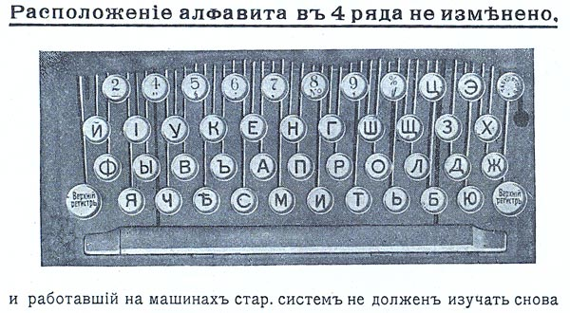
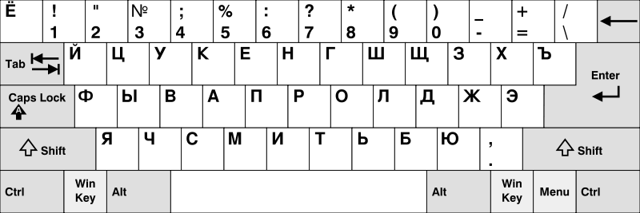
ЙЦУКЕН

